Slide 1
Den otevřených dveří
29. 11. 2024

Slide 2
PROGRAMY VE VŠECH TYPECH STUDIA
bakalářské (Bc., 3 roky)
navazující magisterské (nMgr., 2 roky)
magisterské (Mgr., 5 let)
doktorské (Ph.D., 4 roky)
rigorózní řízení (PhDr.)

Slide 3
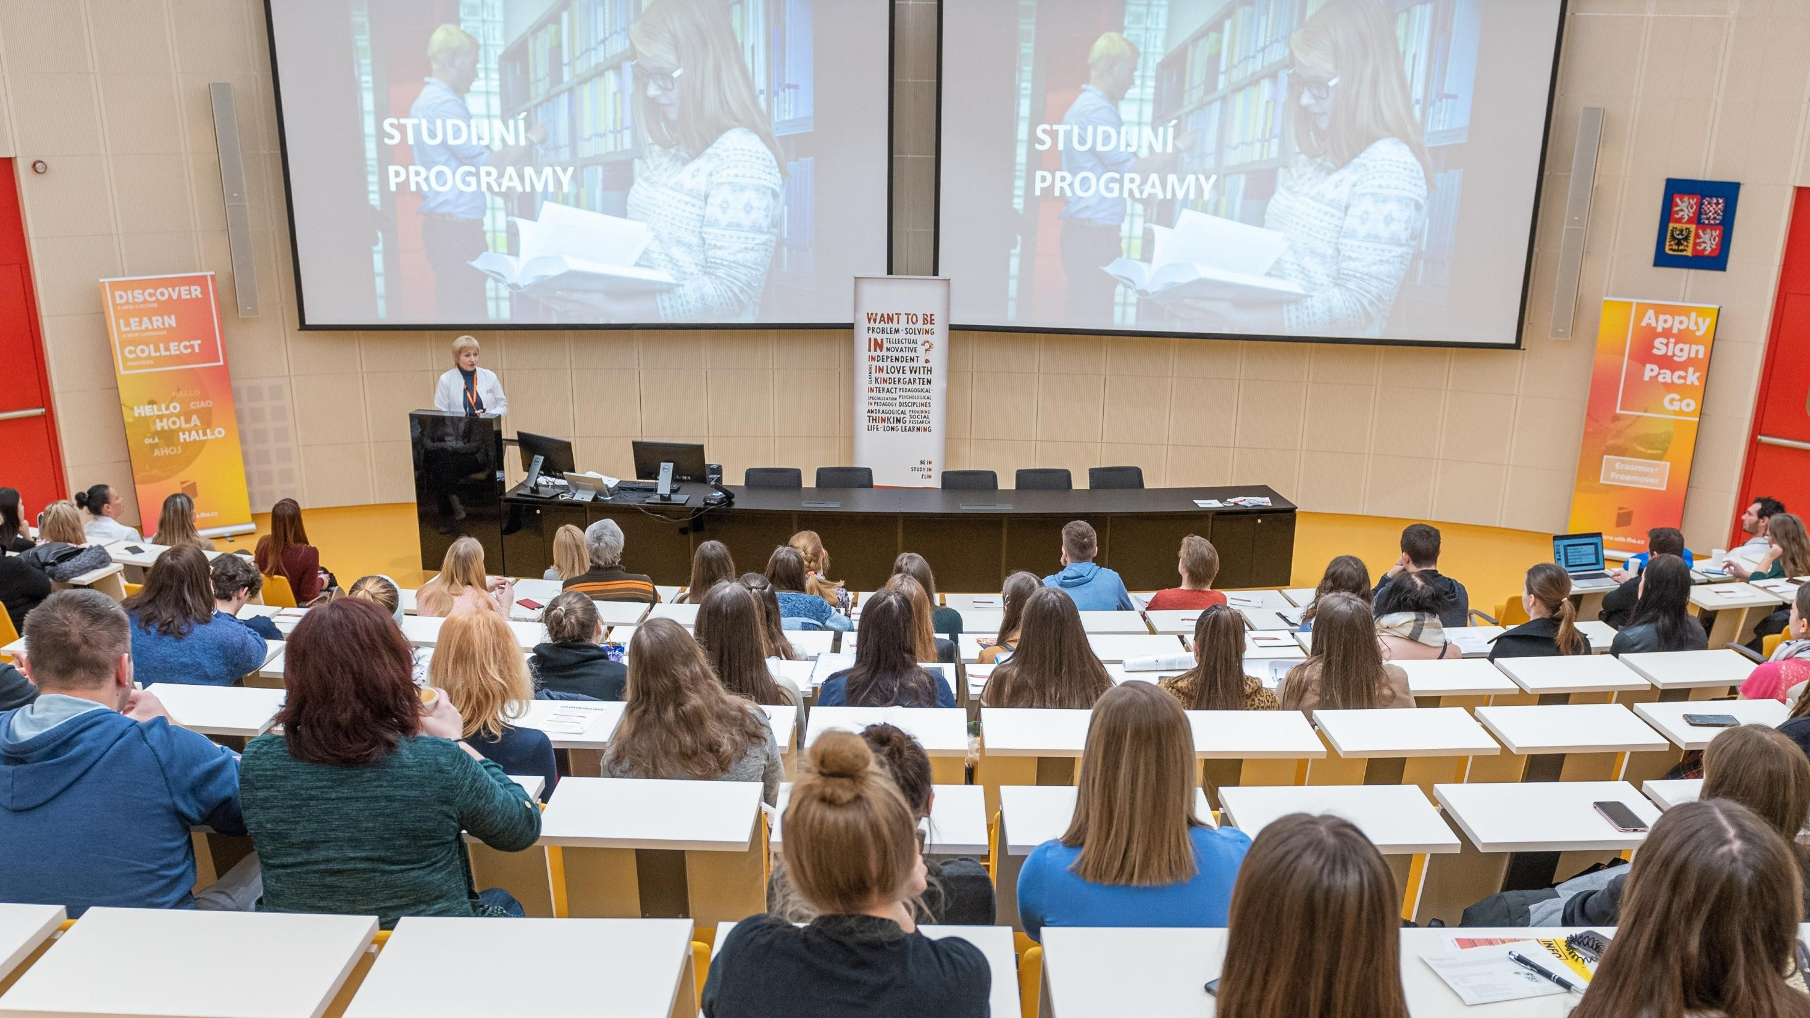
PŘIJÍMACÍ ŘÍZENÍ

Slide 4
1 / Filologické programy
2 / Zdravotnické programy
3 / Učitelské programy
4 / Neučitelská pedagogika

Slide 5
1 / Filologické programy
Anglický jazyk pro manažerskou praxi (Bc.)
Německý jazyk pro manažerskou praxi (Bc.)
*Anglická filologie (nMgr.)
*Uchazeči musí splňovat specifické podmínky přijímacího řízení – viz Směrnice k veřejně vyhlášenému přijímacímu řízení.

Slide 6
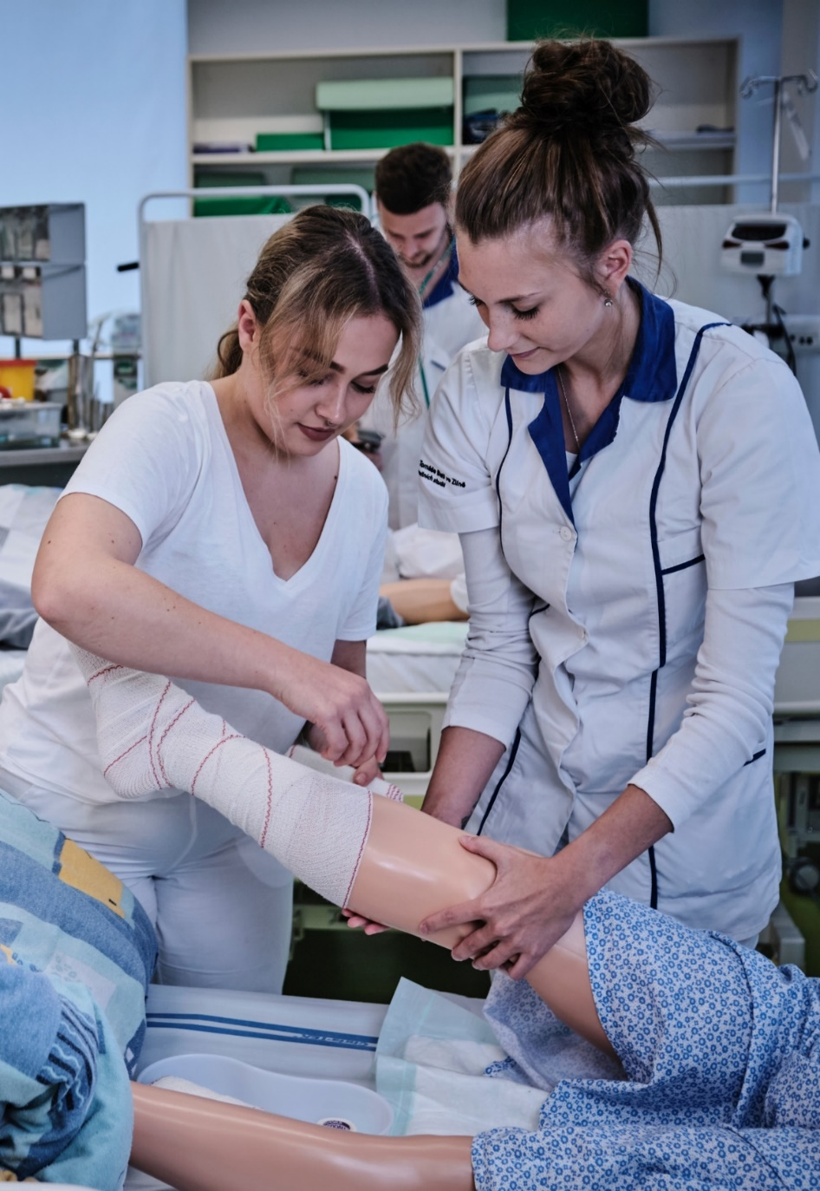
2 / Zdravotnické programy
Všeobecné ošetřovatelství (Bc.)
Porodní asistence (Bc.)
Zdravotně sociální péče (Bc.)
Zdravotnické záchranářství (Bc.)
*Domácí péče a hospicová péče (nMgr.)
*Uchazeči musí splňovat specifické podmínky přijímacího řízení – viz Směrnice k veřejně vyhlášenému přijímacímu řízení.

Slide 7
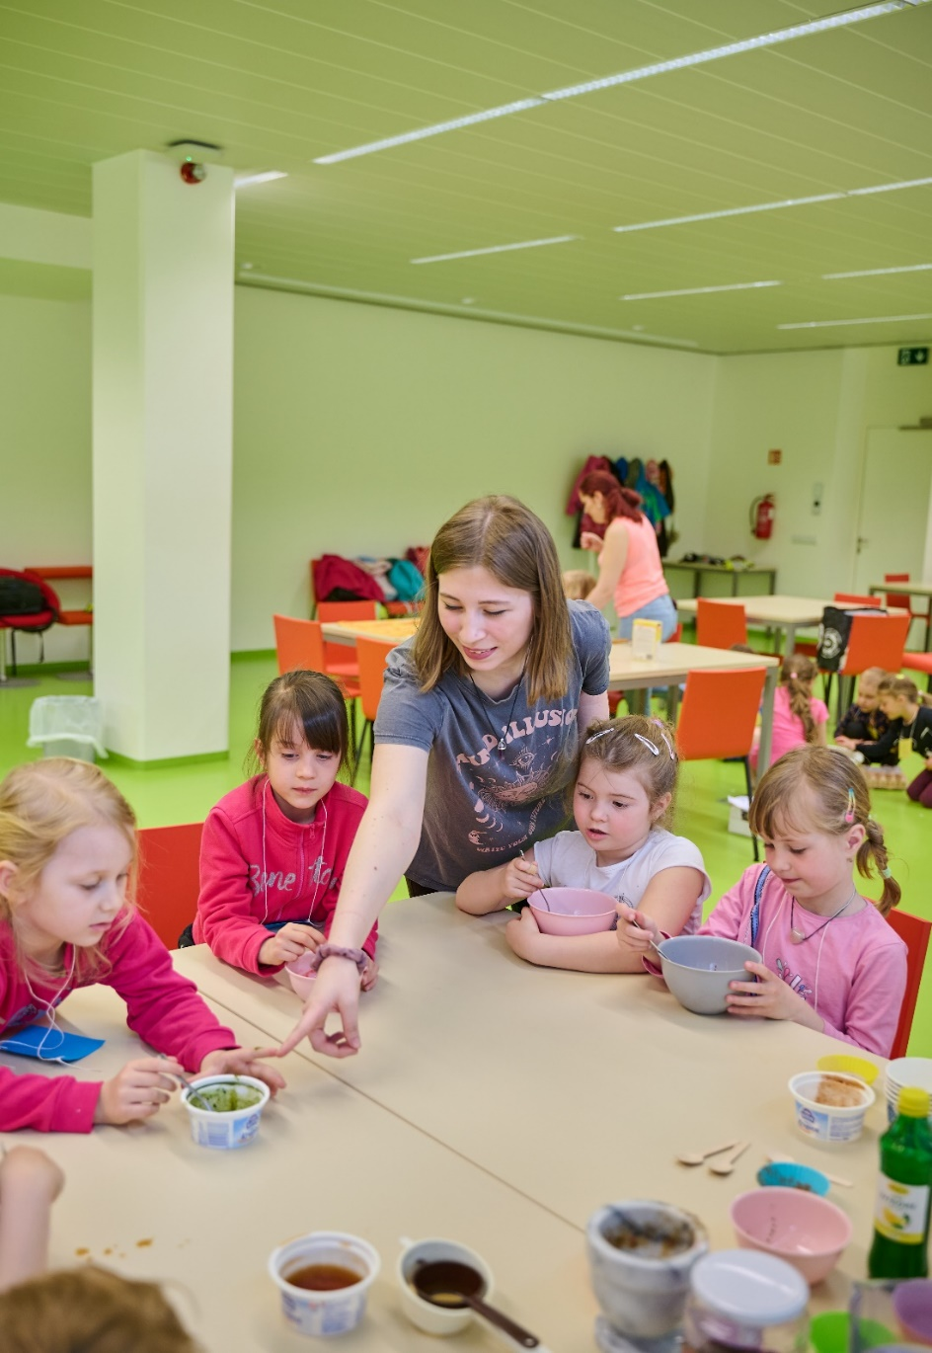
3 / Pedagogické programy
Učitelství pro 1. stupeň základní školy (Mgr.)
Učitelství pro mateřské školy (Bc.)
*Předškolní pedagogika (nMgr.)
*Pedagogika (Ph.D.)
*Uchazeči musí splňovat specifické podmínky přijímacího řízení – viz Směrnice k veřejně vyhlášenému přijímacímu řízení.

Slide 8
4 / Neučitelské programy
Sociální pedagogika (Bc.)
Specialista rozvoje a vzdělávání dospělých (Bc.)
*Sociální pedagogika (nMgr.)
*Uchazeči musí splňovat specifické podmínky přijímacího řízení – viz Směrnice k veřejně vyhlášenému přijímacímu řízení.

Slide 9
Proč studovat u nás?
Vysoká uplatnitelnost
Praxe součástí programů
Kvalitní výuka
Žádané studijní programy
Mezinárodní spolupráce
Zahraniční studijní pobyt
Praktická stáž
Mezinárodní prostředí na fakultě

Slide 10
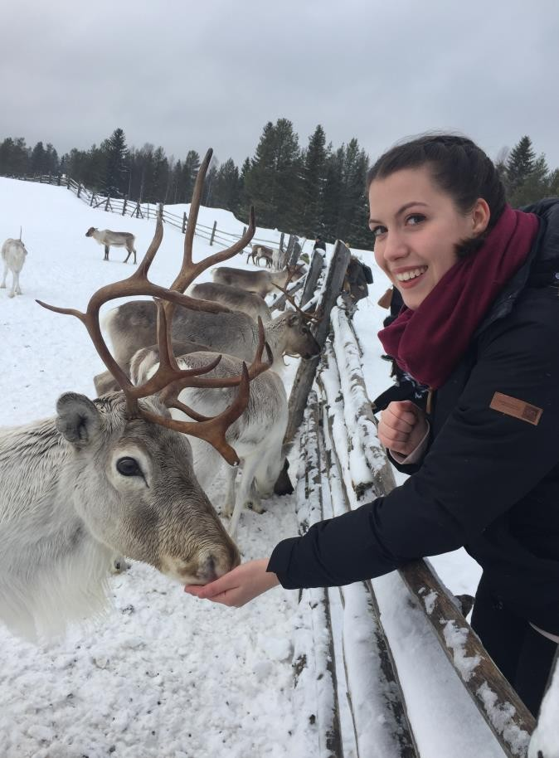
Studijní stáže, praxe (Erasmus+, Freemovers), 1 až 2 semestry výuky v zahraničí
Rakousko
Portugalsko
Dánsko
Slovinsko
Německo
Belgie
Norsko
Finsko
a mnoho dalších

Slide 11
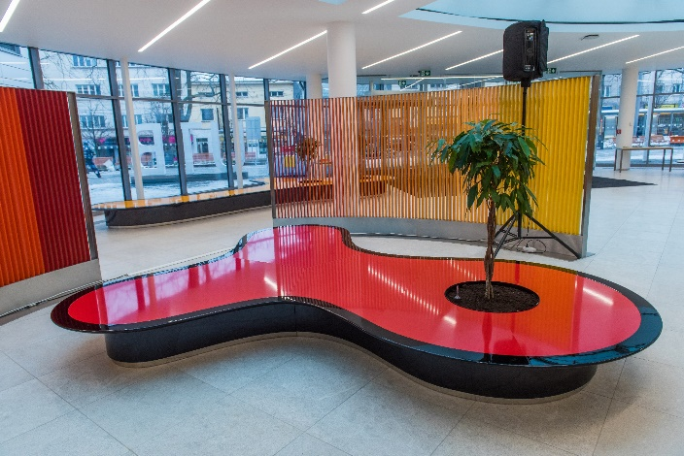
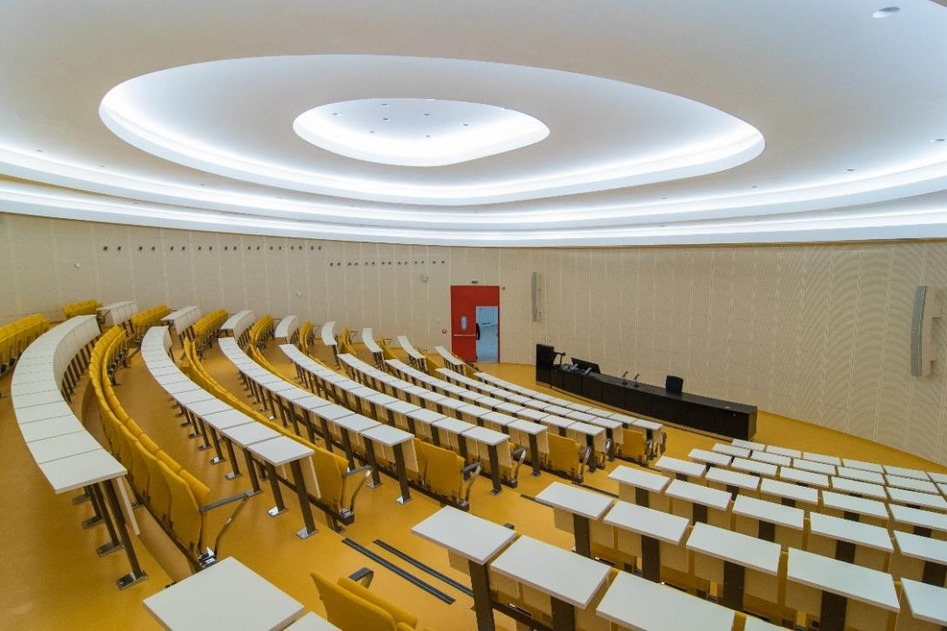
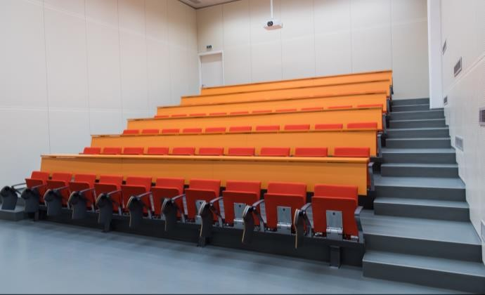
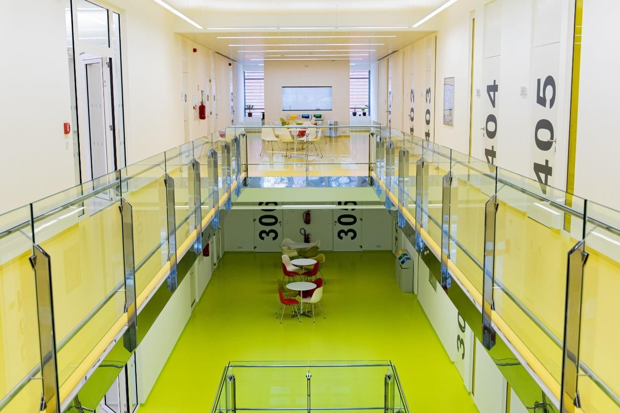
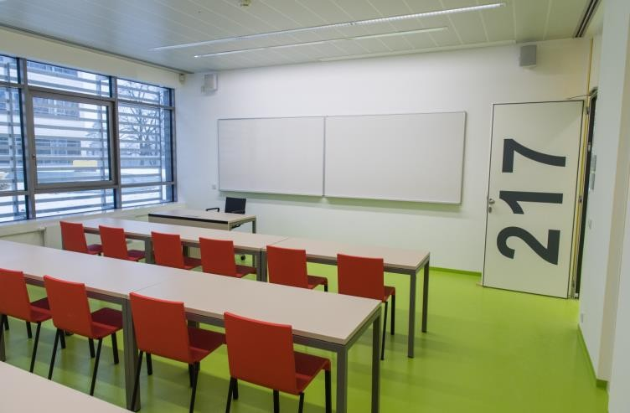
Fakultní kampus U18

Slide 12
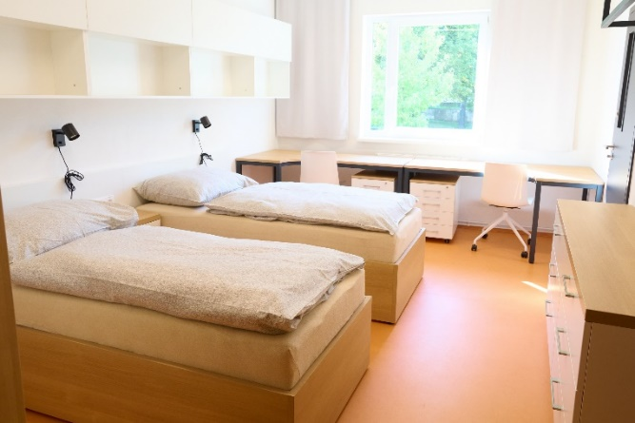
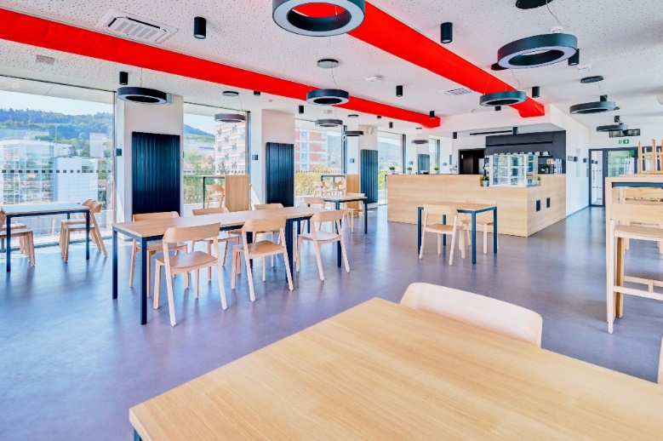
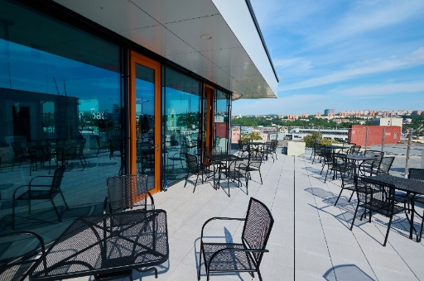
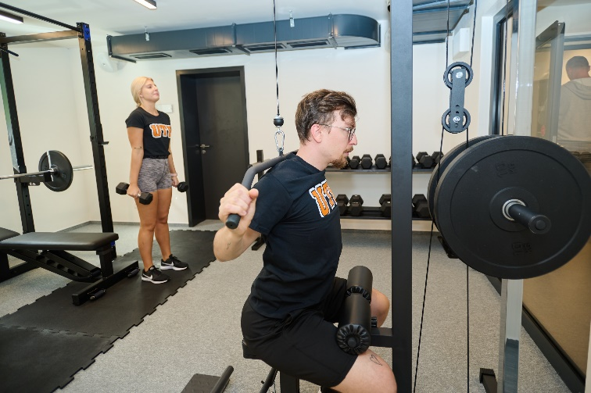
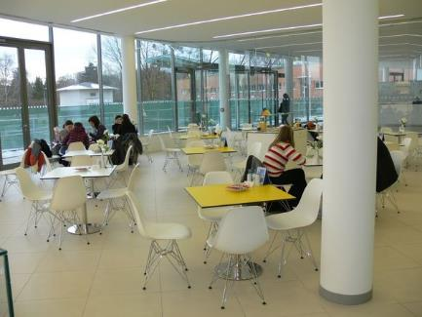
Moderní prostory UTB

Slide 13
STIPENDIA
prospěchové stipendium během studia
podpora studia v zahraničí
za aktivity na fakultě
ubytovací stipendium
sociální stipendium

Slide 14
PŘIJÍMACÍ ŘÍZENÍ

Slide 15
Přihlášky
e-prihlaska.utb.cz
do 31. 3. 2025
480/720/960 Kč do 31. 3. 2025
výsledky: červen 2025

Slide 16
Termíny SCIO 7. 12. 2024 – 17. 5. 2025
Anglický jazyk pro manažerskou praxi | AJ | 1. 2. 2025 1. 3. 2025 29. 3. 2025 26. 4. 2025
Zdravotnické záchranářství | OSP | 7. 12. 2024 – 26. 4. 2025 13. 1. 2025 (online)
Všeobecné ošetřovatelství Porodní asistence Sociální pedagogika (Bc.) Učitelství pro MŠ Učitelství pro 1. stupeň ZŠ | OSP | 7. 12. 2024 13. 1. 2025 (online) 1. 2. 2025 1. 3. 2025 29. 3. 2025 26. 4. 2025 17. 5. 2025

Slide 17
Přijímací řízení
Přijímací zkoušky neorganizujeme.
Nezasíláme pozvánku k NSZ.
Souhlas s předáním výsledků SCIO
Lze absolvovat i více termínů.
Ke studiu magisterského a bakalářských programů mohou být přijati a zapsáni pouze uchazeči s úplným středoškolským vzděláním získaným nejpozději do 30. 6. 2025.

Slide 18
Anglický jazyk pro manažerskou praxi
Rozhodujícím kritériem pro přijetí je výsledek v testu AJ, který je však možno nahradit:
*certifikátem minimálně na úrovni C1 (ne starším 5 let): Mezinárodně uznávaný certifikát ověřující všechny čtyři jazykové kompetence (čtení, psaní, poslech, mluvení) minimálně na úrovni C1 nebo Státní jazykovou zkouškou všeobecnou - 1000 bodů. Předání úředně ověřené kopie maturitního vysvědčení se uskuteční ve stanovený den zápisu do studia.
*Pro zohlednění certifikátu je mezní termín dodání úředně ověřené kopie certifikátu či jiného osvědčení prokazujícího úspěšné absolvování této zkoušky 6. 6. 2025.
Německý jazyk pro manažerskou praxi
Přijímací řízení bez přijímací zkoušky. Přijati budou uchazeči, kteří si podají v termínu přihlášku ke studiu, řádně ukončí středoškolské vzdělání a s úředně ověřenou kopií maturitního vysvědčení se ve stanoveném termínu dostaví k zápisu do studia.
U uchazečů o studium programu Německý jazyk pro manažerskou praxi se předpokládá znalost německého jazyka minimálně na úrovni B1 a znalost anglického jazyka minimálně na úrovni A1 podle Společného evropského referenčního rámce pro jazyky.

Slide 19
Všeobecné ošetřovatelství* (obě formy studia)
Porodní asistence* (prezenční forma studia)
Rozhodujícím kritériem pro přijetí je výsledek v testu OSP.
Zdravotně sociální péče* (prezenční forma studia)
Bez přijímací zkoušky.
Zdravotnické záchranářství* (prezenční forma studia)
Rozhodujícím kritériem pro přijetí je výsledek v testu OSP i výsledek fyzických testů (běh + plavání + Jacikův test). Fyzické testy bude absolvovat 100 nejlepších uchazečů (dle testu OSP).
*Lékařský posudek o zdravotní způsobilosti ke vzdělávání potvrzený praktickým lékařem a stvrzující zdravotní způsobilost ke studiu a výkonu praxe (ne starší jak 3 měsíce a na formuláři FHS).
Předání dokumentů včetně úředně ověřené kopie maturitního vysvědčení se uskuteční ve stanovený den zápisu do studia.

Slide 20
Sociální pedagogika (obě formy Bc. studia)
Učitelství pro mateřské školy* (obě formy studia)
Rozhodujícím kritériem pro přijetí je výsledek v testu OSP.
*Lékařský posudek o zdravotní způsobilosti ke vzdělávání (ne starší jak 3 měsíce a na formuláři FHS UTB ve Zlíně) potvrzený praktickým lékařem, odborným foniatrem a klinickým logopedem (odborná vyšetření je nutno absolvovat v ČR). Znalost českého jazyka na úrovni C2.
Předání dokumentů včetně úředně ověřené kopie maturitního vysvědčení
se uskuteční ve stanovený den zápisu do studia.

Slide 21
Učitelství pro 1. stupeň ZŠ
(5letý magisterský studijní program v prezenční formě studia)
Rozhodujícím kritériem pro přijetí je výsledek v testu OSP.
Předpokladem jsou základní komunikační, rétorické a prezentační schopnosti a dovednosti. Znalost českého jazyka na úrovni C2.
Lékařský posudek o zdravotní způsobilosti ke vzdělávání (ne starší jak 3 měsíce a na formuláři FHS UTB ve Zlíně) potvrzený praktickým lékařem, odborným foniatrem a klinickým logopedem (odborná vyšetření je nutno absolvovat v ČR).
Předání dokumentů včetně úředně ověřené kopie maturitního vysvědčení se uskuteční ve stanovený den zápisu do studia.

Slide 22
Specialista rozvoje a vzdělávání dospělých
(bakalářský studijní program v kombinované formě studia)
Přijímací řízení probíhá bez přijímací zkoušky.
Uchazeči budou přijímáni na základě předloženého motivačního dopisu
(v maximálním rozsahu dvou normostran textu), který vloží do své elektronické přihlášky nejpozději do 31. 5. 2025; podrobnosti specifikovány ve směrnici k veřejně vyhlášenému přijímacímu řízení.
Znalost anglického jazyka na úrovni B1 podle Společného evropského referenčního rámce pro jazyky.
Předání úředně ověřené kopie maturitního vysvědčení se uskuteční ve stanovený den zápisu do studia.

Slide 23
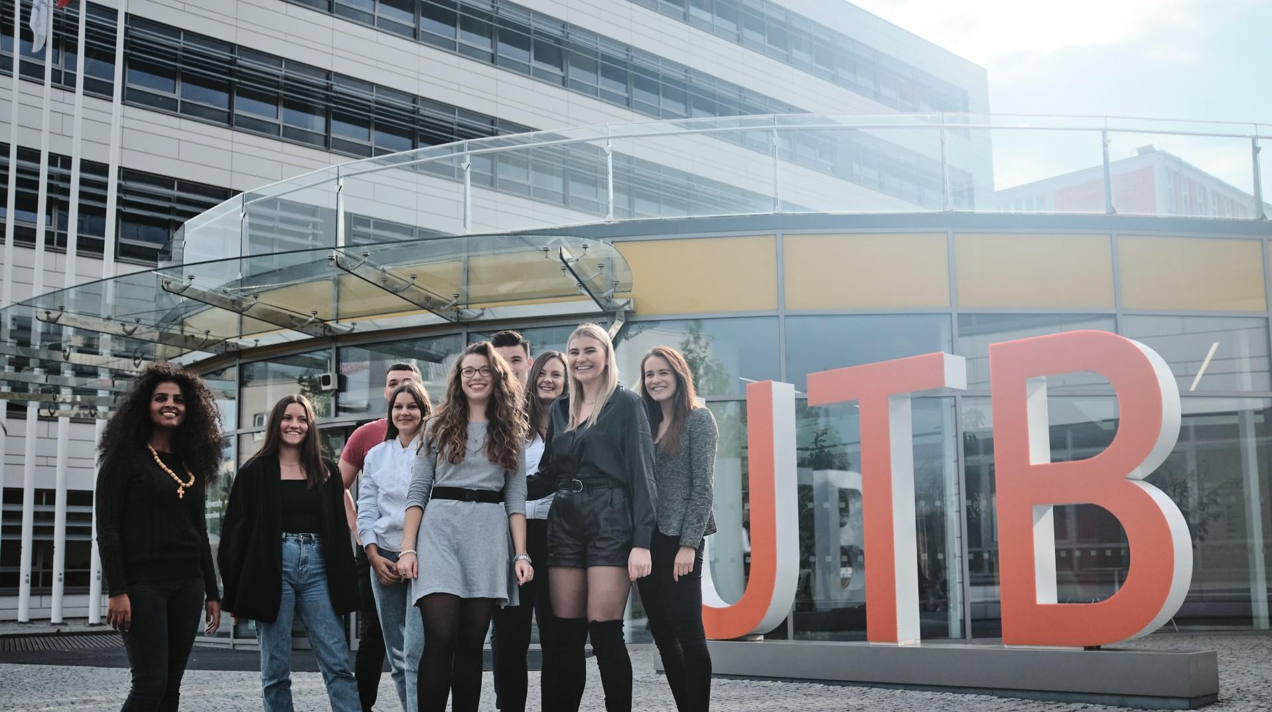
SCIO TESTY

Slide 24
Národní srovnávací zkoušky
Formou PÍSEMNÉHO TESTU
Prezenční zkouška nebo online zkouška
Regulérní, transparentní, objektivní (norma ISO 9001, námitkové řízení)
Celkem 7 termínů ve více než 30 městech ČR a SR
Nezávislé na fakultě, realizuje je společnost SCIO
Základní cena je cca 690 Kč/890 Kč, (možnost sociální slevy)

Slide 25
Jak to funguje?
Přihlášení na VŠ
Přihlášení k NSZ
NUTNÉ
Přihlášení na VŠ
UCHAZEČ: Přihlášení na www.scio/nsz, nutný souhlas k předání výsledků
FAKULTA nezve,
Očekává, že uchazeči absolvují NSZ.
SCIO: Pozvánka na NSZ
UCHAZEČ: Absolvování testů
FAKULTA od SCIO dostane výsledky NSZ, podle toho SAMA rozhodne o přijetí či nepřijetí ke studiu
PŘIJETÍ / NEPŘIJETÍ NA FAKULTU.
SCIO: Zaslání výsledků z testů jak uchazeči, tak fakultě

Slide 26
Uchazeč se specifickými potřebami
Zrakové, sluchové, pohybové postižení
Poruchy autistického spektra
Specifické poruchy učení (dyslexie, dysgrafie,
dyskalkulie, ADHD)
Psychické potíže, somatické onemocnění, narušená komunikační schopnost a jiné

Slide 27
Uchazeč se specifickými potřebami
Uvede tuto skutečnost při vyplňování přihlášky
V sekci Osobní údaje
Zohlednění zdravotních specifik
Vybrat typ postižení

Slide 28
Kde nás najdete?
Poradenské centrum
Centrum pro studenty se specifickými potřebami
Štefánikova 5670
760 01 Zlín
Sídlíme na Fakultě humanitních studií, kancelář číslo 117.
spporadenstvi@utb.cz
www.poradenstvi.utb.cz
@poradenstvi.utb
Neváhejte nás kontaktovat

Slide 29
Poslední důležité info
studium@fhs.utb.cz
www.fhs.utb.cz
@fhs.utb

Slide 30
Děkuji za pozornost
Ing. Pavla Lečbychová
Studijní oddělení

